Slide 1
MCS51微控制器
C语言程序设计

Slide 2
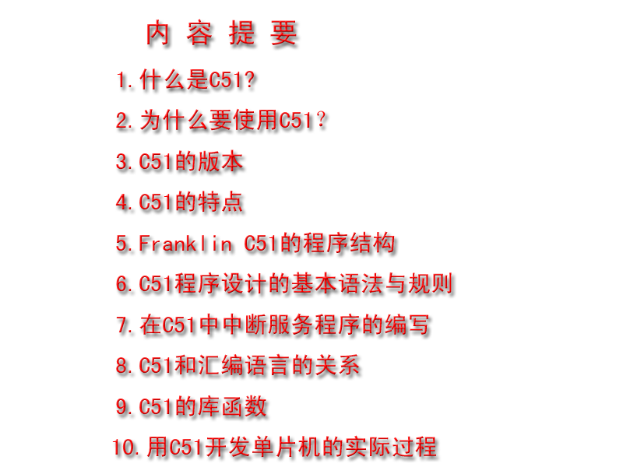
“C51” 就是应用在 “MCS51系列单片机” 上的 “C语言”，
正如同 “TC、VC” 是应用在 “电脑” 上的 “C语言” 一样。
大家都知道 “C语言” 是高级语言，因此我们就可以这样来
理解 “C51”：
. 给51单片机编程时可以用的 “汇编语言” 有 “51汇编语言”
. 给电脑编程时可以用的 “汇编语言” 有 “PC汇编语言”
. 给51单片机编程时可以用的 “高级语言” 有 “C51”
. 给电脑编程时可以用的 “高级语言” 有 “TC、VC”

Slide 3
最简单的理由就是：方便、明了、编程效率高。
方便：例如 给P1口传送数据 54，用汇编语言表示为:
MOV P1, #54
用C51表示为：
P1 = 54;
一个等号,简单明了。
明了：例如对于判断 “当P1口输入的数据是0时给P2口送255，
否则送0”。用汇编语言表示为:
MOV A, P1
JNZ NEXT1
MOV P2, #255
AJMP NEXT2
NEXT1: MOV P2, #0
NEXT2: …..

Slide 4
用C51表示为：
if (P1==0)
{ P2 = 255;
}else
{ P2 = 0;
}
“if”翻译成中文为”如果”的意思，明了多了。
编程效率高：由于C51编起程序来简单明了，大家又比较熟悉它，所以用它来编制大程序效率要比用汇编高得多，有时候一个程序用C51来编只需要1小时，用汇编则有时候要10小时。 注：用C51编程效率高，但是对于编好的程序的运行效率（程序的运行速度） 一般来说C51不如汇编语言。

Slide 5
正象 “电脑” 上面的 “C语言” 有 “Turbo C”、”Visual C++” 等不同版本一样，C51也有 “Franklin C51”、”Keil C51” 等不同的几个版本。
下面对C51的介绍将以“Keil C51”为例，“Franklin C51” 跟它差不多，它们都是采用 ANSI（一种国际标准）标准的C。

Slide 6
.符合ANSI标准，也就是说语法、规则与TC一样
.语言简洁，使用方便灵活
.表达能力强
.开发资源丰富，网上有不少C51的技术、软件资源
.应用广泛，绝大部分厂商的单片机开发系统都支持C51

Slide 7
5. Keil C51的程序结构
一个简单的串行口发送程序：
#include<stdio.h>
#include<reg51.h>
void init() //串行口初始化函数
{
SCON=0x52;
TMOD=0x20;
TCON=0x69;
TH1=0xf3;
}
void senddata(unsigned char dat) //串行口数据发送函数
{
SBUF=dat;
}
main() //主函数，这是程序开始运行的地方
{
unsigned char a=100; //定义变量a并赋值100
init(); //初始化传行口
senddata(a); //发送变量a
}

Slide 8
从上例可以看出一个C51程序的结构如下：
#include<…> 预处理命令
void myfunc1(int a1,int a2) 自定义函数
{
…
}
void myfunc2(int a1,int a2) 自定义函数
{
…
}
main() 主函数
{
…
}
C51和TC一样都是从主程序main()开始往下运行，在
程序前面有预处理命令（如例中的#include<..>），也可以自己
编制特定功能的函数(如例中的myfunc1,myfunc2)。

Slide 9
C51与TC的语法、编程规则差不多。
基本数据类型：
char 字符类型
int 整形
long 长整形
float 浮点型
* 指针型
C51还有自己扩充的不同于TC的数据类型：
bit 位标量
sfr 特殊功能寄存器
sfr16 16位特殊功能寄存器
sbit 可寻址位
和TC一样，C51也可以用typedef语句定义新的数据类型。

Slide 10
常量： 整形常量，浮点型常量，字符型常量，字符串型常量， 位标量。
变量： C51的变量定义与TC有些不同。大家都知道51单片机使用的存储器有内部存储器、外部存储器以及数据存储器、程序存储器之分。变量到底是存放在那个存储器之中的呢？这需要特别说明。
C51的变量定义格式如下：
[存储种类] 数据类型 变量名表；
其中 “存储种类” 就用来确定变量使用的存储器类型，
定义如下表所示：

Slide 11
存储器类型
data | 直接访问内部数据存储器(128字节)，访问速度最快。
bdata | 可位寻址内部数据存储器（16字节），允许位与字节混合访问。
idata | 间接访问内部数据存储器（256字节），允许访问全部内部地址。
pdata | 分页访问外部数据存储器（256字节），用MOVX @Ri指令访问。
xdata | 外部数据存储器（64K），用MOVX@DPTR指令访问。
code | 程序存储器（64K），用 MOVC @A+DPTR指令访问。

Slide 12
例如：
data int a;
xdata int b;
code int c;
a、b、c都是整形变量，但是它们存放的地方就不一样，
a是存放在单片机的内部数据存储器中，b是存放在外部数据存
储器中，c是存放程序存储器中。

Slide 13
运算符与表达式：
赋值： 变量=表达式 例如： x=9;
算式运算符：+ 加
- 减
* 乘
/ 除
% 取余数
++ 增量运算符
-- 减量运算符
关系运算符：> 大于
< 小于
>= 大于等于
<= 小于等于
== 等于
!= 不等于

Slide 14
指针和地址运算符:
* 取内容
& 取地址
常用的语句:
条件语句: if (条件表达式)
{
语句1;
}else
{
语句2;
}

Slide 15
开关语句: switch(表达式)
{
case:语句1;break;
case:语句2;break;
…
default:语句n;break;
}

Slide 16
循环语句:
1.While(条件表达式)
{
语句;
}
2.do
{
语句;
}while(条件表达式);
3.for(表达式1;表达式2;表达式3)
{
语句;
}
4.goto 行标号;
5 continue;
返回语句:
return;
函数:
在C51中，函数的使用、定义基本上跟TC一样。

Slide 17
在汇编语言中不同中断的中断服务程序写在不同的中断向
量地址处，当有中断产生时，程序指针PC自动跳到相应的中断
向量地址处去执行中断服务程序，那么在C51中是怎么来编写
中断服务程序的呢？
在C51中中断服务程序是用函数实现的，格式如下:
函数类型 函数名 () interrupt n
{
语句;
}
其中interrupt 是中断服务程序关键字，n的取值范围为0-31，是中断序号，对于8051单片机总共有5个中断，如下所示：

Slide 18
n 中断源 中断向量(8n+3)
0 外中断0 0003H
1 定时器0 000BH
2 外中断1 0013H
3 定时器1 001BH
4 串行口 0023H

Slide 19
例如编制一个如下功能的中断服务程序:
当定时器0发生中断时给P1口送数48H,给P3口送55H,中断
服务程序编写如下：
void int_timer0() interrupt 1
{
P1=0x48;
P3=0x55;
}
其中的 “int_timer0” 是函数名，可以任意取，interrupt
后面的数字“1” 是定时器0中断的序号。
当然要运行中断，不仅要有中断服务程序，还得设置
好与中断相关的各个寄存器。

Slide 20
C51有不少的优点，运用相当广泛，是将来开发51单片机
的主流语言，但是它在相当长的一段时间内还取代不了汇编语
言，现在还有不少程序得靠汇编语言来编写。
汇编语言有个最大得优点就是用它编制的程序运行速度最
快，它的每一条语句基本上就对应着一条机器语言，指令运行
所需要的时间可以精确地计算。而C语言是一种高级语言，它
需要解释执行，也就是说它的每一条语句要被翻译成若干条汇
编语言，用C语言编制的源程序被解释以后的汇编语言程序是
根据解释器的不同而不同的。这样以来一条C语言语句运行到
底需要多久的时间很难确定。并且有时候解释器把语句解释得
非常罗嗦，那样运行速度就慢多了。
为了即提高编程效率又提高运行速度和精确控制时序，在
工程实际中做法是这样的：用C语言来编辑整个工程程序的大流程、
大框架，把有些需要高速运行或需要精确的控制时序的地方用汇编
语言编译成模块函数，然后在大流程、大框架中用C程序来调用
这些模块函数。

Slide 21
在C51中自己带有许多库函数，它们都定义在头文件(*.h的文件)中。 在regxxx.h(xxx为cpu系列，例如reg51.h,reg552.h)中定义了一些常用的寄存器。
如: P0口的定义 sfr P0=0x80;
这样在程序中就可以方便的给P0口读写数据了,
如: P0=63; dat=P0;
regxxx.h中还定义有TMOD、SBUF、TCOM等等其它许多常用的寄存器。
在absacc.h中定义了与绝对地址访问相关的函数、常量等。
在math.h中定义了数学函数，如cos(),sin() 等.
还有其它库函数头文件,如:
字符函数 ctype.h
一般I/O函数 stdio.h
字符串函数 string.h
标准函数 stdlib.h
等等

Slide 22
用C51程序编辑
器来编辑源文件
编译连接源文件生成单片机
实际运行的机器码数据文件
用编辑器把机器码数据文件烧写到单片
机的程序存储器（内、外部ROM等）中
在单片机上
实际运行

Slide 23
以上过程是一个简单的过程，实际上因为绝大部分程序不可能一步到位的正确，所以就必须对源文件进行多次修改，以上过程必须多次重复，多次调试。以上过程中的第三步往往需要十几秒到几十秒，重复起来很费时间。为了提高效率，工程师们就设计了仿真器及仿真软件，用来模拟单片机的实际运行过程，C51程序可以在仿真上模拟运行。在仿真器和仿真软件的配合之下，调试C51程序就非常方便了，用不着一次一次的把机器码数据烧写到ROM中去而耽误时间了，整个过程就像在VC集成
开发环境中调试VC程序一样方便。

